Slide 1
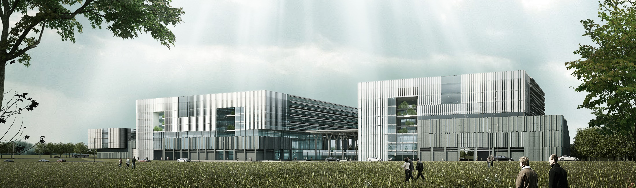
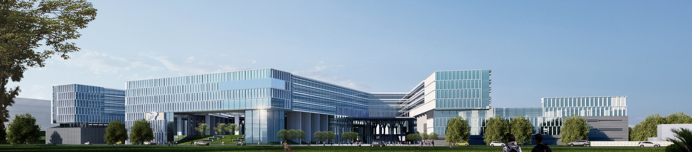
差量压缩的相似性检测方法优化研究
武汉光电国家研究中心
答辩人：严伟杰
导师： 王芳 教授
答辩日期：2022/5/18
Notes:
各位老师好，我叫严伟杰，指导老师是王芳老师。我的毕业论文题目是差量压缩的相似性检测方法优化研究。

Slide 2
目录
1. 研究背景
2. 相关技术研究
3. 研究内容
3.1 基于SIMD的相似性检测方法的特征提取优化研究
3.2 基于局部性的相似性检测方法的特征匹配优化研究
4. 测试
5. 总结
Notes:
这里是目录部分，接下来我将从以下五个方面来进行陈述

Slide 3
1 研究背景
问题：
全球数据总量仍处于飞速增长的阶段，2018年全球数据总量达到33ZB，而2025年将达到175ZB¹
冗余数据广泛地存在于企业和个人的存储系统中，比如微软通过分析发现，用户桌面文件系统中的冗余数据量约占42%²
解决方法：
冗余数据消除技术：数据去重和差量压缩
The Digitization of the World from Edge to Core (seagate.com)
A Study of Practical Deduplication（TOS 2012）
Notes:
首先是研究背景，目前存在的问题主要是全球数据总量飞速增长以及冗余数据的广泛存在，相应的解决措施是冗余数据消除技术，即数据去重和差量压缩

Slide 4
2 相关技术研究
数据去重：针对重复文件或数据块
差量压缩：针对相似文件或数据块
Notes:
数据去重主要针对重复文件和数据块，而差量压缩针对相似文件和数据块，二者可以联合起来进行去重。而这又需要用到相似性检测技术。

Slide 5
2 相关技术研究
相似性检测：选取相似对象进行差量压缩
现有方法：
基于空间局部性：利用备份数据流的空间局部性检测相似数据，包括DARE¹等
基于特征值计算：使用数据的特征值来代替数据内容进行相似度判断，分为特征提取和特征匹配两个步骤，包括Approximate Fingerprints² 、Super-feature³ 、Finesse⁴ 、Odess⁵等
DARE: A deduplication-aware resemblance detection and elimination scheme for data reduction with low overheads （TC 2016）
Finding Similar Files in a Large File System (USENIX 1994)
Identifying and Filtering Near-duplicate Documents （CPM 2000）
Finesse: Fine-grained feature locality based fast resemblance detection for post-deduplication delta compression （FAST 2019）
Odess: Speeding up Resemblance Detection for Redundancy Elimination by Fast Content-Defined Sampling （ICDE 2021）
Notes:
相似性检测技术可以用于选取相似对象进行差量压缩，现有的方法可以分为基于空间局部性和基于特征值计算两种，前者利用备份数据流的空间局部性检测相似数据，后者主要使用特征值来代替数据内容进行相似度判断，分为特征提取和特征匹配两个步骤。目前广泛使用的是基于特征值计算的方法。

Slide 6
2 相关技术研究
相似性检测：选取相似对象进行差量压缩
方法 | 特征提取策略 | 特征匹配策略 | 备注
Approximate Fingerprints | 抽样 | 共享指纹数量 | 首个基于数据片段（shingle）的相似性检测方法
Super-feature | 线性变换 | 超级特征值 | 最常用的方法，开销大
Finesse | 子区域最大值 | 超级特征值 | 针对Super-feature的改进
Odess | 线性变换+抽样 | 超级特征值
现有的工作主要存在以下几个问题：
虽然降低了计算开销，但速率依旧较慢，同时也降低了检测效果；
普遍只采用特征值计算的方式进行检测，存在检测不充分的情况；
没有针对现代处理器中的 SIMD扩展部件进行优化，造成了计算资源的浪费；
Notes:
下面给出了当前基于特征值计算的方法的情况对比。Super-feature是最常用的相似性检测方法，它提出的超级特征值策略被后来的方法广泛使用。但是它具有很大的计算开销，后面的方法主要是针对此进行改进。现有的工作主要存在以下几个问题：一是虽然降低了计算开销，但速率依旧较慢，同时也降低了检测效果，二是普遍只采用特征值计算的方式进行检测，存在检测不充分的情况，三是没有针对现代处理器中的 SIMD扩展部件进行优化，造成了计算资源的浪费。

Slide 7
3 研究内容
基于AVX-512指令集的并行特征提取算法（PFE）
基于SIMD的相似性检测方法特征提取优化研究
优化：线性变换和子区域最大值两种策略
差量压缩的相似性检测方法优化研究
基于局部性感知的特征匹配技术（LAFM）
基于局部性的相似性检测方法特征匹配优化研究
优化：分级并行的差量压缩策略
Notes:
接下来是研究内容，本文分别从特征提取和特征匹配两个角度对相似性检测方法进行优化研究，提出了PFE和LAFM两种技术以及相应的优化策略。

Slide 8
3.1.1 相似性检测方法计算开销分析
特征提取步骤可以分成两个阶段：数据特征化和特征值选取
数据特征化：最常用的算法是基于Rabin指纹的滑动哈希算法
$$Rabin\left(B_{i},…,B_{i+w−1}\right)=\left[Rabin\left(B_{i−1},…,B_{i+w−2}\right)−B_{i−1}p^{w−1}\right]p+B_{i+w−1}$$
Rabin_{i}
Rabin_{i-1}
2. 特征值选取：在指纹计算的同时还需要执行相应的操作来选出特征值
方法 | 特征值选取阶段中针对单个指纹的计算开销
Super-feature | N 次乘法，N 次加法，N 次求模，N 次条件判断，N 次数值比较
Finesse | 1 次条件判断，1 次数值比较
问题：指纹计算具有内容依赖性，串行的计算方式限制了特征提取速率
Notes:
首先是PFE的相关工作，特征提取可以分成两个阶段：数据特征化和特征值选取。数据特征化主要是指的是滑动哈希算法，从下面的计算过程可以看出，当前指纹需要通过上一个指纹和相应的字节计算生成，具有内容依赖性。特征值选取指的是在指纹计算的同时执行的计算操作。下面给出了两种相似性检测方法的特征值选取阶段的计算开销。可以看到，Finesse这个阶段的计算开销已经很小了，但是测试结果显示Finesse的特征提取速率依旧很慢，这是因为这种串行计算发生限制了特征提取速率。

Slide 9
3.1.2 PFE的设计与实现
基于AVX-512指令集的并行特征提取算法PFE，主要分为五个步骤
第一步：计算数据块各个并行子区域的范围
问题：相比于串行的计算方式，先平均分块再并行计算各子块指纹集合的方式会导致当前数据块的指纹集合中的(N-1)*(W-1)个Rabin指纹出现错误。
Notes:
为此，本文提出了基于AVX-512指令集的并行特征提取算法PFE来实现特征提取过程的并行化。主要分为五个步骤，第一步计算数据块各个并行子区域的范围。由于指纹计算的内容依赖性，如果平均分块会导致边界处的指纹出现错误，也就是图中的红色区域。这是因为它们丢失了上一个子块末尾处的指纹和字节消息。

Slide 10
3.1.2 PFE的设计与实现
基于AVX-512指令集的并行特征提取算法PFE，主要分为五个步骤
第一步：计算数据块各个并行子区域的范围
解决方法：除第一个子块外，令每对相邻的子块之间都存在W-1个字节的重叠区域。通过多计算N*(W-1)个Rabin指纹，保证了特征提取结果的不变性
Notes:
PFE采用了重叠子块划分策略，使得每对相邻的子块之间都存在一个重叠区域，通过多计算一部分指纹，从而保证特征提取结果的不变性。

Slide 11
3.1.2 PFE的设计与实现
基于AVX-512指令集的并行特征提取算法PFE，主要分为五个步骤
第二步：读取各个子区域的数据到向量寄存器中
滑动窗口初始位于各个子区域的首部
Notes:
第二步是读取数据到向量寄存器中。滑动窗口初始位于各个子区域的首部，

Slide 12
3.1.2 PFE的设计与实现
基于AVX-512指令集的并行特征提取算法PFE，主要分为五个步骤
第二步：读取各个子区域的数据到向量寄存器中
simd-gather
向量寄存器L
Notes:
PFE将接下来计算所需的数据内容进行分解，利用gather指令分别读取到向量寄存器中。

Slide 13
3.1.2 PFE的设计与实现
基于AVX-512指令集的并行特征提取算法PFE，主要分为五个步骤
第二步：读取各个子区域的数据到向量寄存器中
simd-gather
向量寄存器L
向量寄存器R

Slide 14
3.1.2 PFE的设计与实现
基于AVX-512指令集的并行特征提取算法PFE，主要分为五个步骤
第三步：计算向量寄存器中各字节的Rabin指纹并更新特征值
Notes:
第三步是计算指纹并更新特征值。PFE利用and指令从向量寄存器中选出特定的字节完成运算。

Slide 15
3.1.2 PFE的设计与实现
基于AVX-512指令集的并行特征提取算法PFE，主要分为五个步骤
第四步：各个子区域的滑动窗口向右滑动，回到第二步
Notes:
第三步计算完成后，滑动窗口会向右滑动，同时回到第二步，继续读取数据

Slide 16
3.1.2 PFE的设计与实现
基于AVX-512指令集的并行特征提取算法PFE，主要分为五个步骤
第五步：滑动窗口抵达边界时，将向量寄存器中的特征值写入内存中
Notes:
最终滑动窗口抵达边界时完成计算

Slide 17
3.1.3 PFE的优化
针对线性变换策略的优化
问题：
Rabin指纹大小64位，向量寄存器大小512位，最多支持8路并行
每次线性变换需要两次比较操作
$${Feature}_{i}={Max}_{j=1}^{len}\left\{\left(m_{i}∗{fp}_{j}+a_{i}\right) mod 2^{32}\right\}$$
reduce-max
max
解决方法：
将Rabin指纹截断为32位，消除了求模运算，最多支持16路并行
向量寄存器记录当前线性变换操作下的最大值
simd-max
reduce-max
Notes:
PFE主要是针对特征提取过程的整体并行化，接下来描述PFE针对不同特征提取策略的优化。首先是线性变换策略的优化，首先，由于Rabin指纹是64位，这使得PFE最多支持8路并行。其次，由于并行化，每次线性变换实际需要两次比较操作，
针对这两个问题，PFE首先将指纹直接截断为32位进行计算。这是因为从计算公式可以看出，实际上参与比较的是结果的后32位，这样可以消除求模运算，实现更大的并行度。其次，PFE利用向量寄存器记录了当前线性变换操作的最大值，使得每次只需要一次并行的最大值比较操作即可。

Slide 18
3.1.3 PFE的优化
针对子区域最大值策略的优化
问题：
子区域的数量需要和实际的特征提取方案相结合
解决办法：
新的特征提取方案
Notes:
接下来是子区域最大值策略的优化。从右边的图可以看出，数据块特征值的数量等于子区域的数量。一般来说，Finesse每个数据块提取12个特征值，这会导致向量寄存器的浪费。为此本文提出了新的特征提取方案，并以新的方式组织超级特征值，每个数据块提取8或者16个特征值，，从而最大程度地利用向量寄存器。

Slide 19
3.2.1 相似性检测方法检测效果分析
Super-feature的检测原理：Broder定理
两个相似度为 r 的数据块被判定为相似的概率 P = 1 − (1 − r ^{N} ) ^{M}
根据SIDC的配置，r > 0.8被判定相似的概率大于79.4%
Finesse的检测原理：特征局部性理论
相似数据块内部的特征值以相同的顺序出现
只能检测长度和内容都很接近的相似数据块
问题：相似数据检测不充分的情况普遍存在
Notes:
接下来是LAFM的相关工作。Super-feature的检测原理是Broder定理，根据SIDC的参数配置，即使是相似度较高的数据块，也存在一定概率被遗漏。Finesse的检测原理是特征局部性理论，它只能检测长度和内容都很接近的相似数据块。这是因为插入数据后，特征值很容易会发生偏移，如右下角的图所示。以上分析说明了相似数据检测不充分的情况普遍存在。

Slide 20
3.2.2 LAFM的设计与实现
基于局部性感知的特征匹配技术LAFM
原理：将基于特征值计算的方法和基于空间局部性的方法结合起来
数据去重可以检测出重复数据块，基于特征值计算的相似性检测方法可以检测出高度相似块，统称为特征数据块
Notes:
为此，本文提出了基于局部性感知的特征匹配技术LAFM，将基于特征值计算的方法和基于空间局部性的方法结合起来，从而提高检测效果。
数据去重可以检测出重复数据块，基于特征值计算的相似性检测方法可以检测出高度相似块，它们具有明显的空间局部性特征，被统称为特征数据块。

Slide 21
3.2.2 LAFM的设计与实现
基于局部性感知的特征匹配技术LAFM
原理：将基于特征值计算的方法和基于空间局部性的方法结合起来
利用特征数据块间的空间局部性检测潜在的相似数据块，真实相似程度由差量压缩结果判断
Notes:
算法的核心思想是利用特征数据块间的空间局部性来遍历检测潜在的备选相似数据块，这些备选块的真实相似程度由差量压缩结果判断

Slide 22
3.2.2 LAFM的设计与实现
基于LAFM的联合数据去重和差量压缩的冗余数据删除系统LBS
系统分为四个模块，各阶段流水化
Notes:
之后本文在LAFM的基础上进一步提出了基于LAFM的去重系统LBS。系统分为四个模块，各阶段流水化执行。

Slide 23
3.2.2 LAFM的设计与实现
基于LAFM的联合数据去重和差量压缩的冗余数据删除系统LBS
特征匹配阶段：基于超级特征值的特征匹配和基于局部性感知的特征匹配
Notes:
其中最核心的部分是将特征匹配阶段分成两步执行：首先是基于超级特征值的特征匹配，再是基于局部性感知的特征匹配。为了方便遍历，元数据缓存中数据块会以双向链表的形式组织在一起。

Slide 24
3.2.2 LAFM的设计与实现
基于LAFM的联合数据去重和差量压缩的冗余数据删除系统LBS
数据流在系统中的处理示意图
Notes:
这里给出了数据流在系统中的处理流程。数据去重检测出重复和非重复数据块，然后超级特征值从非重复数据块中检测出相似数据块，之后LAFM从非相似的数据块中检测出备选块。相似数据块和备选块会在差量压缩环节进行处理。

Slide 25
3.2.3 LAFM的优化
问题：LAFM的检测开销
优化：限制LAFM的遍历长度
Notes:
接下来是优化部分。由于第一轮检测已经检测出了绝大部分相似块，如果第二轮检测采用贪心遍历的方式会导致较大遍的检测开销。本文在这里以数据段作为处理单元，同时限制了算法的遍历长度。图中算法的遍历长度为2，最多只检测左右两边的四个数据块。

Slide 26
3.2.3 LAFM的优化
问题：过多的不相似的备选块会造成较大的计算负担
优化：分级并行的差量压缩，实现备选块的快速筛选
Notes:
第二个问题是对过多不相似的备选块进行压缩会造成较大的计算负担。本文在这里提出了一种分级并行的差量压缩策略。根据数据块之间的距离来进行分级，每一级的压缩结果可以用来确定下一级的数据块。

Slide 27
3.2.3 LAFM的优化
问题：过多的不相似的备选块会造成较大的计算负担
优化：分级并行的差量压缩，实现备选块的快速筛选
X
Notes:
比如第一级数据块中的压缩结果显示N的相似度较低，那么其遍历出的数据块都不参与后续的压缩。

Slide 28
3.2.3 LAFM的优化
问题：过多的不相似的备选块会造成较大的计算负担
优化：分级并行的差量压缩，实现备选块的快速筛选
X
X
Notes:
第二级的数据块B也是。

Slide 29
3.2.3 LAFM的优化
问题：过多的不相似的备选块会造成较大的计算负担
优化：分级并行的差量压缩，实现备选块的快速筛选
X
X

Slide 30
4 系统测试与分析
测试环境
配置 | 参数
处理器 | Intel(R) Core(TM) i9-7980XE CPU @ 2.60GHz
内存 | 64 GB
操作系统 | Ubuntu 20.04
Linux内核版本 | 5.13.0-28-generic
gcc版本 | 9.4.0
测试数据集
数据集名称 | 版本数量 | 大小 | 数据压缩比
GCC | 88 | 28 GB | 1.8083
Linux | 258 | 112 GB | 1.9263
VM | 82 | 127 GB | 1.6438
VMDK | 20 | 193 GB | 10.2837
Notes:
接下来是测试部分，主要看一下性能指标，

Slide 31
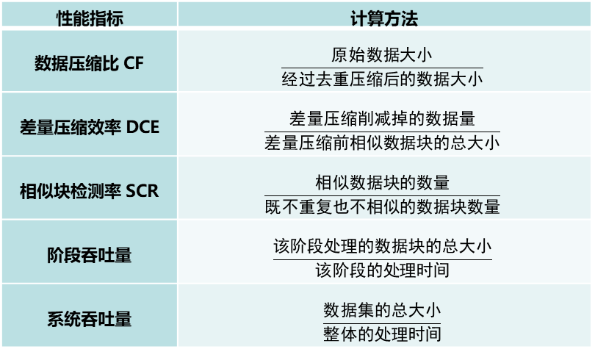
4 系统测试与分析
性能指标
性能指标 | 计算方法
数据压缩比 CF | $$\frac{原始数据大小}{经过去重压缩后的数据大小}$$
差量压缩效率 DCE | $$\frac{差量压缩削减掉的数据量}{差量压缩前相似数据块的总大小}$$
相似块检测率 SCR | $$\frac{相似数据块的数量}{既不重复也不相似的数据块数量}$$
阶段吞吐量 | $$\frac{该阶段处理的数据块的总大小}{该阶段的处理时间}$$
系统吞吐量 | $$\frac{数据集的总大小}{整体的处理时间}$$
对比方法：Super-feature（最常用的方法）和Finesse（FAST 19）
对比系统：Destor的变体DestorA和DestorB
PFE测试在DestorA上进行，LAFM和综合效果测试在LBS和DestorB上进行
Notes:
CF用来评估去重和压缩的效果，DCE用来评估检测出的数据块整体的相似度，SCR用来评估检测出的相似数据块的数量。对比的方法主要是Super-feature和Finesse
对比系统主要是destor的变体，在去重的基础上加上了相似性检测和差量压缩的环节。

Slide 32
4.1 PFE测试
PFE对Super-feature和Finesse的加速效果
Super-feature并行后的特征提取吞吐量和系统吞吐量分别是原始的2.45~2.54倍和2.12~2.45倍，而优化+并行的特征提取吞吐量和系统吞吐量分别是原始的5.66~6.21倍和2.73~4.99倍。
Finesse并行后的特征提取吞吐量和系统吞吐量分别是原始的1.65~1.67倍和1.15~1.34倍，而优化+并行的特征提取吞吐量和系统吞吐量分别是原始的2.1~2.18倍和1.17~1.39倍
Notes:
首先是PFE的测试，这里展示了PFE对Super-feture和Finesse的加速效果，可以看到并行后吞吐量提升很多，而经过特定的优化后，可以进一步提高

Slide 33
4.1 PFE测试
新的特征提取方案的效果
数据集 | 特征提取方案 | CF | DCE | SCR
GCC | 原始方案 | 3.7858 | 0.981 | 1.1475
 | 新方案 | 3.9008 | 0.985 | 1.2131
Linux | 原始方案 | 23.3369 | 0.9867 | 13.1744
 | 新方案 | 24.9512 | 0.9867 | 14.5701
VM | 原始方案 | 1.9674 | 0.9661 | 0.1700
 | 新方案 | 1.9016 | 0.9819 | 0.1426
VMDK | 原始方案 | 11.2494 | 0.9634 | 0.0673
 | 新方案 | 10.9578 | 0.9826 | 0.0509
在数据集VM和VMDK上，新的特征提取方案下的CF和SCR略低于原始方案
Notes:
下面是新的特征提取方案的检测效果，可以看到，除了数据集VM和VMDK上的CF和SCR外，相比于原方案，新方案的效果会更好。后面可以看到LAFM可以解决这个下降问题。

Slide 34
4.2 LAFM测试
特征数据块的检测效果测试
数据集 | 方法 | CF | DCE | SCR
GCC | Finesse | 3.7858 | 0.981 | 1.1475
 | Finesse+基于重复数据块 | 4.1185 | 0.9779 | 1.3608
 | Finesse+基于高度相似块 | 4.7565 | 0.9766 | 1.7099
 | Finesse+基于特征数据块 | 4.9044 | 0.9752 | 1.8138
Linux | Finesse | 23.3369 | 0.9867 | 13.1744
 | Finesse+基于重复数据块 | 26.6704 | 0.9847 | 16.3581
 | Finesse+基于高度相似块 | 28.6943 | 0.9831 | 18.9015
 | Finesse+基于特征数据块 | 29.4299 | 0.9828 | 19.7805
VM | Finesse | 1.9674 | 0.9661 | 0.1700
 | Finesse+基于重复数据块 | 2.0865 | 0.9635 | 0.2231
 | Finesse+基于高度相似块 | 2.1633 | 0.9619 | 0.2390
 | Finesse+基于特征数据块 | 2.2259 | 0.9614 | 0.2687
VMDK | Finesse | 11.2494 | 0.9634 | 0.0673
 | Finesse+基于重复数据块 | 11.5844 | 0.9613 | 0.0907
 | Finesse+基于高度相似块 | 11.6768 | 0.9602 | 0.0923
 | Finesse+基于特征数据块 | 11.9267 | 0.9593 | 0.1091
联合使用Finesse和LAFM进行相似性检测可以获得比Finesse高6.0%~29.4%的CF以及高50.1%~62.1%的SCR。与此同时，整体的DCE仅仅下降了0.4%~0.6%。
Notes:
接下来是LAFM的部分，首先测试了特征数据块的检测效果，可以看到联合Finesse和LAFM检测可以有效地提高CF和SCR。同时，DCE仅仅下降了很少。

Slide 35
4.2 LAFM测试
分级并行的差量压缩策略的优化效果
当线程数为16时，数据集GCC和Linux上的差量压缩吞吐量均达到了单线程时的5.5倍左右。
Notes:
然后是分级并行压缩策略的优化效果，可以看出它可以有效提高差量压缩阶段的吞吐量和系统吞吐量

Slide 36
4.3 综合效果测试
数据集 | 方法 | CF | DCE | SCR
GCC | Super-feature | 5.4659 | 0.9555 | 2.3004
 | 优化的Super-feature | 6.2647 | 0.9531 | 2.8739
 | Finesse | 3.7858 | 0.981 | 1.1475
 | 优化的Finesse | 5.0165 | 0.9781 | 1.8684
Linux | Super-feature | 28.1839 | 0.9744 | 21.0960
 | 优化的Super-feature | 30.9762 | 0.9724 | 27.6051
 | Finesse | 23.3369 | 0.9867 | 13.1744
 | 优化的Finesse | 30.4713 | 0.9825 | 21.1739
VM | Super-feature | 2.0335 | 0.9584 | 0.2299
 | 优化的Super-feature | 2.2043 | 0.9566 | 0.3006
 | Finesse | 1.9674 | 0.9661 | 0.1700
 | 优化的Finesse | 2.1099 | 0.971 | 0.2364
VMDK | Super-feature | 11.2558 | 0.9578 | 0.0839
 | 优化的Super-feature | 11.7886 | 0.9557 | 0.1173
 | Finesse | 11.2494 | 0.9634 | 0.0673
 | 优化的Finesse | 11.5225 | 0.9702 | 0.0894
PFE和LAFM对Super-feature和Finesse的优化效果
Super-feature经过LAFM优化后可以将CF和SCR分别提高4.7%~14.6%和24.9%~39.8%，而DCE仅下降0.2%~0.3%
LAFM完美解决了Finesse新的特征提取方案在数据集VM和VMDK上CF和SCR下降的问题
除了数据集GCC外，优化后的Finesse在CF、DCE和SCR三个方面都优于原始的Super-feature
Notes:
第三部分是PFE和LAFM的综合效果测试。首先是检测效果的部分，第一，Super-feature经过LAFM优化后也获得了类似的提升。第二，LAFM完美解决了新的特征提取方案中CF和SCR下降的问题。第三，然后除了GCC外，优化后的Finesse在各个方面都优于原始的Super-feature

Slide 37
4.3 综合效果测试
PFE和LAFM对Super-feature和Finesse的优化效果
Super-feature和Finesse经过优化后，系统吞吐量分别获得了4.06~5.33倍和1.21~1.32倍的加速比
经过优化的Super-feature获得了超越原始Finesse的吞吐量性能，而优化后的Finesse获得了解决仅执行数据去重的吞吐量性能
Notes:
接下来是吞吐量测试部分，总的来说，Super-feature和Finesse经过优化后，系统吞吐量都获得了较大提升，其中Super-feature经过优化后的性能超越了原始的Finesse，而Finesse经过优化后也获得了接近仅执行数据去重的性能

Slide 38
5 总结
主要工作：
提出了一种基于AVX-512指令集的并行特征提取算法PFE，实现了相似性检测方法中特征提取过程的并行化，并针对线性变换和子区域最大值两种特征提取策略进行了优化
提出了基于局部性感知的特征匹配技术LAFM，有效地检测出了潜在的相似数据块，设计实现了基于LAFM的联合数据去重和差量压缩的冗余数据删除系统LBS，并提出了分级并行的差量压缩策略
Notes:
最后是总结部分。

Slide 39
谢谢
Notes:
然后结束了，谢谢各位老师的聆听！

